Slide 1
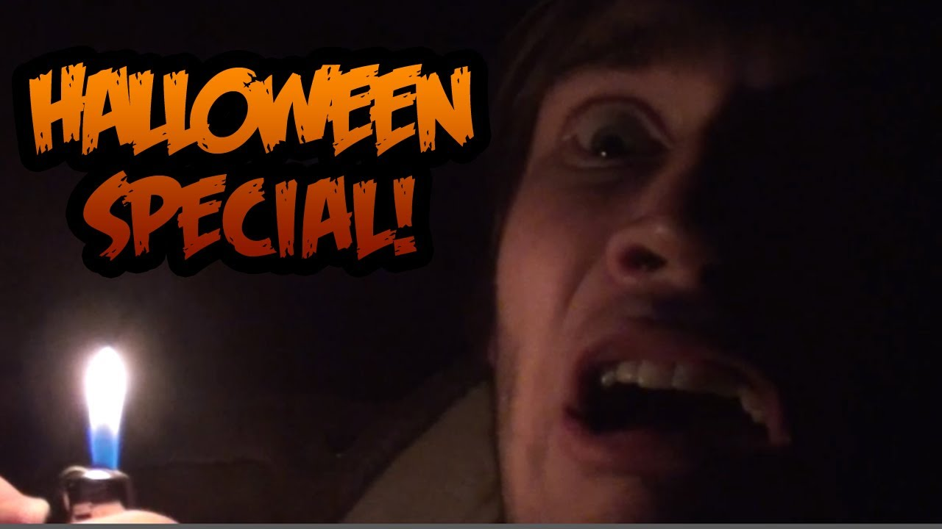
2016/10/31
week4
教學者：蔡欣妤
學習者：林佳融
圖片引用自網路公開下載圖片，僅作為公益教學用，不為營利販售用途

Slide 2
分享時間
分享一下你這週的喜怒哀樂吧~
圖片引用自網路公開下載圖片，僅作為公益教學用，不為營利販售用途

Slide 3
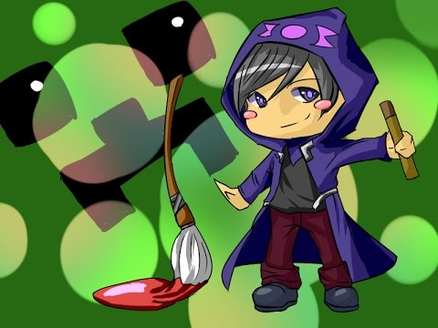
今日課程內容-萬聖節特輯
(1)萬聖節特輯-單字擴充包
(2)不給糖就搗蛋
(3)節慶單字擴充包
(4)時間介係詞at/in/on
(5)小小測驗
(6)輕鬆一下
***4:50~5:00是下課時間***
圖片引用自網路公開下載圖片，僅作為公益教學用，不為營利販售用途

Slide 4
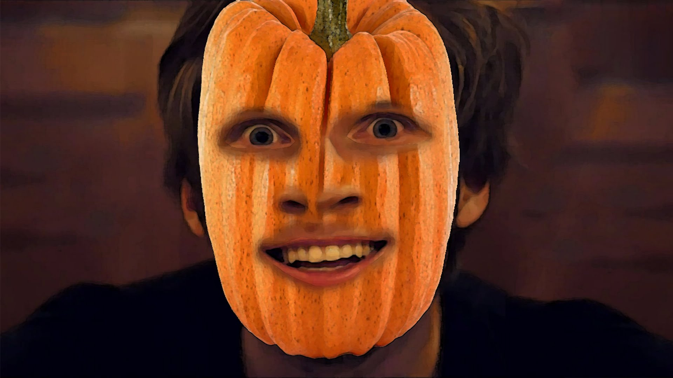
在上課之前...
先來聽聽這首歌吧~
圖片引用自網路公開下載圖片，僅作為公益教學用，不為營利販售用途

Slide 5
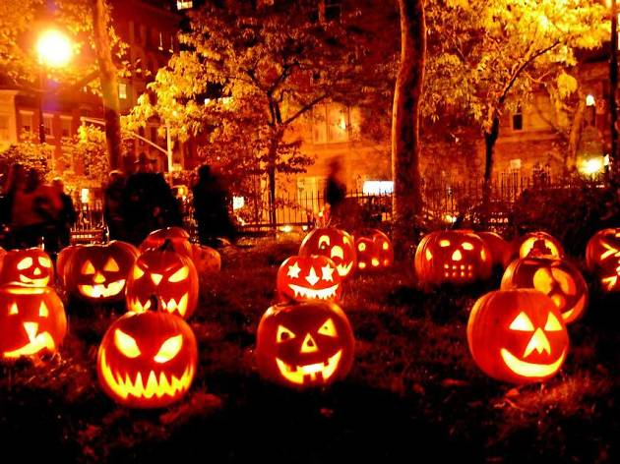
萬聖節特輯-單字擴充包
Halloween 萬聖節前夕
pumpkin 南瓜
jack-o'-lantern 南瓜燈
圖片引用自網路公開下載圖片，僅作為公益教學用，不為營利販售用途

Slide 6
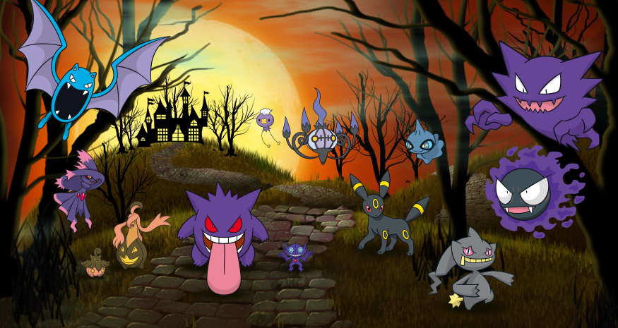
萬聖節特輯-單字擴充包
bat 蝙蝠
spider 蜘蛛
devil 魔鬼
ghost 幽靈
圖片引用自網路公開下載圖片，僅作為公益教學用，不為營利販售用途

Slide 7
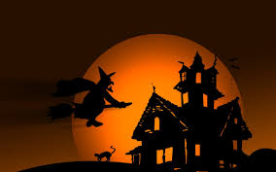
萬聖節特輯-單字擴充包
mummy 木乃伊
werewolf 狼人
witch 巫婆
zombie 殭屍
圖片引用自網路公開下載圖片，僅作為公益教學用，不為營利販售用途

Slide 8
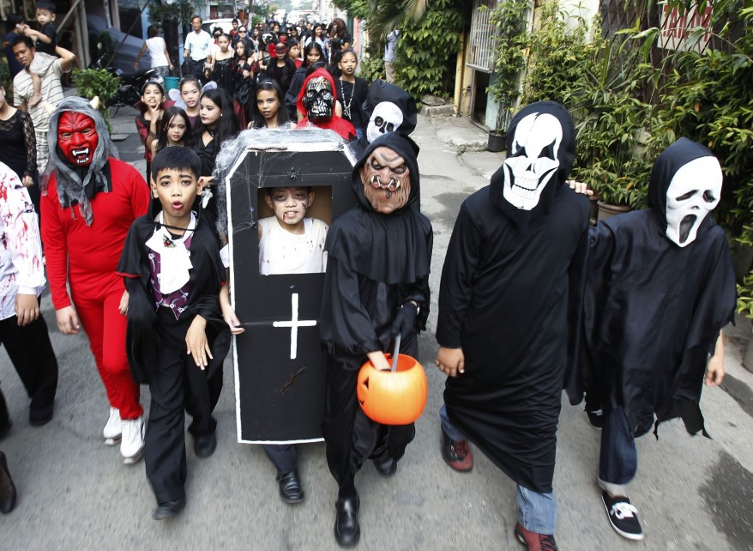
不給糖就搗蛋
Trick or treat?
Trick or treat?
Give me something good to eat
Apples, peaches, tangerines
Happy Happy Halloween

Slide 9
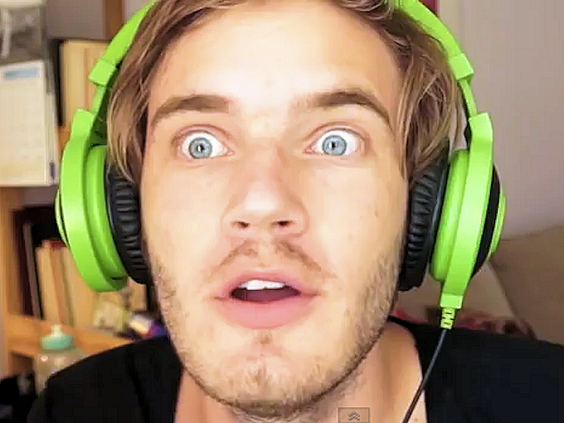
節慶單字擴充包
新年 New Year's Day
母親節 Mother's Day
父親節 Father's Day
端午節 Dragon Boat Festival
中秋節 Moon Festival
教師節 Teacher's Day
聖誕節 Christmas Day
圖片引用自網路公開下載圖片，僅作為公益教學用，不為營利販售用途

Slide 10
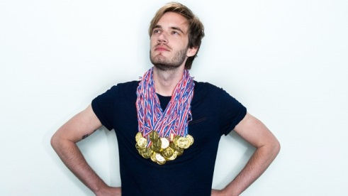
時間介係詞at/in/on
at: 一個準確、特定的時刻
in: 月份、季節、年、世紀、一段長而非特定的時間
on: 特定日期、星期
圖片引用自網路公開下載圖片，僅作為公益教學用，不為營利販售用途

Slide 11
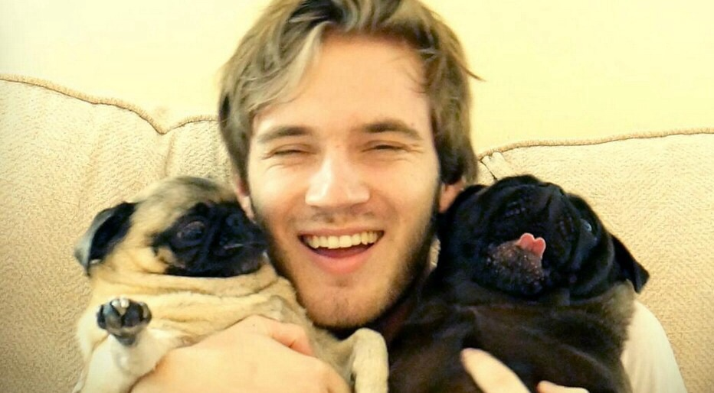
at- 一個準確、特定的時刻
at 07:11
at 10 o’clock
at night
圖片引用自網路公開下載圖片，僅作為公益教學用，不為營利販售用途

Slide 12
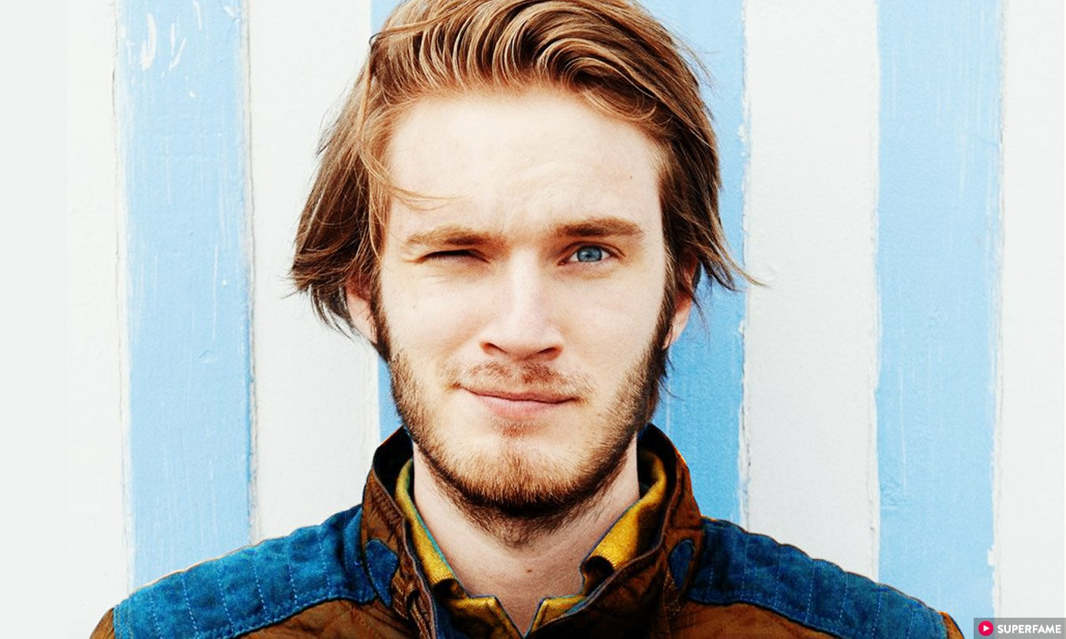
in-月份、季節、年、世紀、一段長而非特定的時間
in the morning
in the afternoon
in the evening
in spring
in summer
in autumn
in winter
in the past
in the future
圖片引用自網路公開下載圖片，僅作為公益教學用，不為營利販售用途

Slide 13
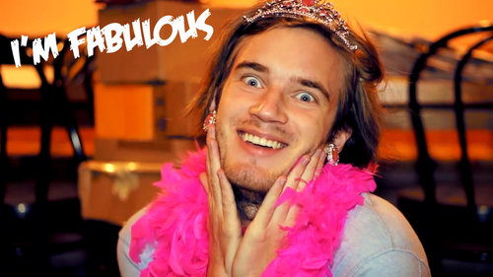
on: 特定日期、星期
on Monday
on Tuesday morning
on Wednesday afternoon
on Thursday evening
on Friday night
on New Year’s Day
on Christmas Day
圖片引用自網路公開下載圖片，僅作為公益教學用，不為營利販售用途

Slide 14
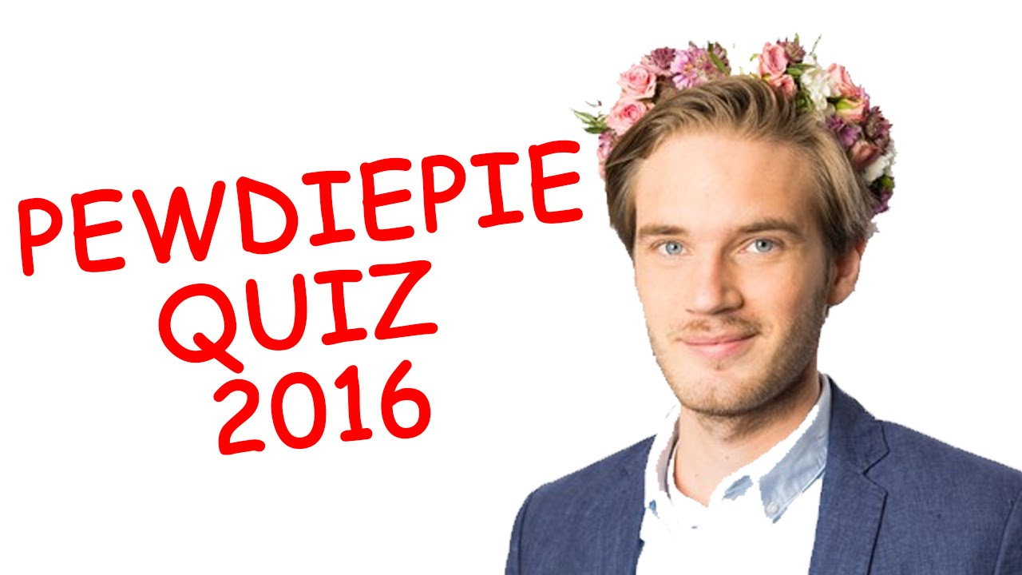
小小測驗-填填看
______ 07:11
______ spring
______ Wednesday afternoon
______ night
______ Friday night
______ Christmas Day
圖片引用自網路公開下載圖片，僅作為公益教學用，不為營利販售用途

Slide 15
輕鬆一下-萬聖節迷宮
圖片引用自網路公開下載圖片，僅作為公益教學用，不為營利販售用途

Slide 16
輕鬆一下-萬聖節大家來找碴
圖片引用自網路公開下載圖片，僅作為公益教學用，不為營利販售用途

Slide 17
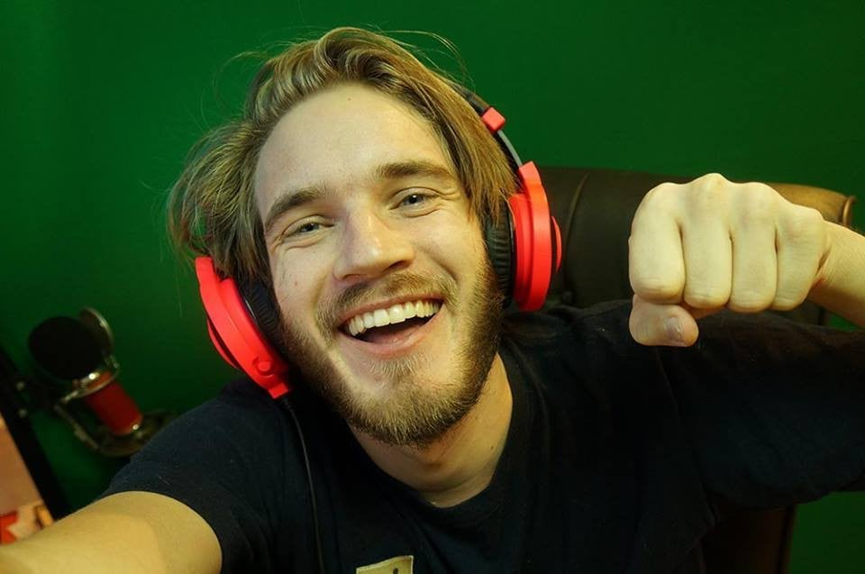
下次見面是…11/7 期待看到你~
圖片引用自網路公開下載圖片，僅作為公益教學用，不為營利販售用途

